Slide 1
音诺伟森-inovisen
代理商合作计划

Slide 2
加盟对于代理商的意义
政策与支持
加盟条件
代理商流程

Slide 3
加盟对于代理商的意义
1.货源、利润保障
2.欧洲最新冷凝技术
3.售后服务
4.持续的运营之道
--致力于能源环保与高效节能等领域的推广应用和发展

Slide 4
产品类型
FS系列
FL系列
IM系列
MX系列
家用冷凝壁挂炉24-35KW
冷凝式燃气商用热水炉168-300KW
冷凝式燃气商用热水炉335-600KW
冷凝式燃气商用热水炉745-1000KW

Slide 5
政策支持
我们为您提供完善的政策支持，以及完善的保障与服务体系
CEO & FOUNDER
1.每年一场的经销商会议支持：会议筹备、客户邀请、政策制定、后续维护等全方位跟进与支持。
2.经销商提货政策。
3.市场推广费用支持。

Slide 6
加盟条件
Experience
Idea
Economic strength
Sales raps
具备锅炉行业销售经验，所在地区拥有良好的人脉关系。
认同公司的经营管理理念
具备一定的经济实力
具有良好的经营场所和稳定的销售人员

Slide 7
加盟流程
Intention
签订加盟意向
Investigate
公司审核
Contract
签订加盟合同
Support
销售支持

Slide 8
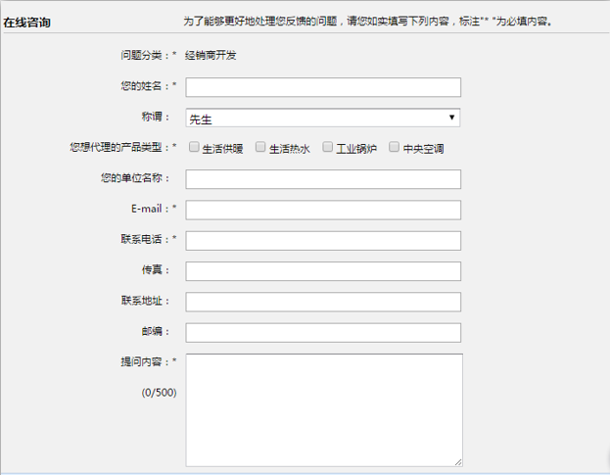
如何加盟
经销商加盟申请表
欢迎在线提交加盟信息，我们将尽快处理，如有任何问题请拨打（0576）81810290

Slide 9
销售报备表

Slide 10
Thank you

